Slide 1

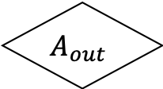
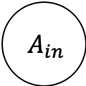
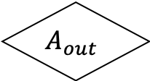
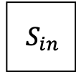
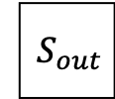
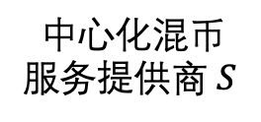

中心化混币
服务提供商 $S$
用户 A 输入地址
接受地址
返回地址
用户 A 输出地址
$${ A}_{in}$$
$${ S}_{in}$$
$${ S}_{out}$$
$$A_{out}$$
2. 输入阶段
3. 输出阶段
1. 协商阶段
混币用户 $A$

